Slide 1
Danilo Andrade
Engenheiro Agrônomo
Dr. Em Produção Vegetal
Vias Fermentativas
Gliconeogênese
Glicogênese
Glicogenólise
Contato:
danilo_as@live.com
danilo.santos@ufes.br

Slide 2
Comida
Digestão
Glicose
Glicogênese
Via das pentoses fosfato
Glicogênio;
Amido
Glicose-6-fosfato
Ribose, NADPH
Glicogenólise
Glicólise
Gliconeogênese
Piruvato
Lactato
Acetil CoA
Etanol

Slide 3
Objetivos da aula
Via de síntese de estoque de glicose sob a forma de glicogênio
Glicogênese
Vias anaeróbicas de oxidação da glicose
Fermentação etílica
Fermentação láctea
Vias alternativas de síntese de glicose
A partir de moléculas estoque: glicogenólise
A partir de outros precursores: gliconeogênese

Slide 4
Gliconeogênese

Slide 5
1º reação
O
O⁻
Piruvato
H₃C
C
C
O
HCO₃⁻
Fosfenolpiruvato carbocinase
A
P
P
P
A
P
P
+
P
O
O⁻
Oxalacetato
⁻OOC
H₂C
C
C
O

Slide 6
2º reação
Fosfenolpiruvato carbocinase
G
P
P
P
G
P
P
+
P
P
CO₂
O
O⁻
Fosfenolpiruvato
H₂C
C
C
O

Slide 7
3º reação
H₂O
Enolase
P
O
O⁻
2-Fosfoglicerato
HOH₂C
C
C
O
H

Slide 8
4º reação
Fosfoglicerato-mutase
OH
O⁻
3-Fosfoglicerato
P
OH₂C
C
C
O
H

Slide 9
5º reação
Fosfogliceratocinase
A
P
P
P
A
P
P
+
P
P
OH
O
1,3-Bifosfoglicerato
P
OH₂C
C
C
O
H

Slide 10
6º reação
Gliceraldeído-3-fosfato desidrogenase
H
NAD
NAD⁺
+
H⁺
P
OH
H
Gliceraldeído-3-fosfato
P
OH₂C
C
C
O
H

Slide 11
7º reação
Triglicerídeos
Glicerol
Triose-fosfato-isomerase
Didroxiacetona-fosfato
P
OH₂C
C
CH₂OH
O

Slide 12
Gliceraldeído-3-fosfato desidrogenase
H
NAD
NAD⁺
+
H⁺
P
OH
H
2 Gliceraldeído-3-fosfato
P
OH₂C
C
C
O
H

Slide 13
8º reação
Aldolase
P
OCH₂
CH₂O
P
O
H
HO
Frutose-1,6-bifosfato
H
OH
OH
H

Slide 14
9º reação
H₂O
Frutose-1,6-bifosfatase
P
P
OCH₂
CH₂OH
O
H
HO
Frutose-6-fosfato
H
OH
OH
H

Slide 15
10º reação
Fosfo-hexose isomerase
P
OCH₂
O
H
H
H
Glicose-6-fosfato
OH
H
HO
OH
H
OH

Slide 16
11º reação
H₂O
Glicose-6-fosfatase
CH₂OH
P
O
H
H
H
Glicose
OH
H
HO
OH
H
OH

Slide 17
Acetil-CoA
Asparagina
Aspartato
Oxalacetato
Citrato
Malato
Cis-Aconitato
Fenilalanina
Tirosina
Isocitrato
Fumarato
Succinato
α-cetogutarato
Isoleucina
Metionina
Treonina
Valina
Succinato-CoA

Slide 18
Fermentação etílica e láctica

Slide 19
NAD
H
H⁺
NAD⁺
Piruvato
Lactato
O
O
OH
O
NAD
H
H⁺
NAD⁺
CH₃
C
C
O⁻
CH₃
C
C
O⁻
H

Slide 20
NAD
H
H⁺
NAD⁺
CO₂
Piruvato
Acetaldeído
Etanol
O
O
O
OH
CH₃
C
C
O⁻
CH₃
C
H
CH₃
CH₂

Slide 21
Síntese e glicogênio
Glicogênese

Slide 22
Glicogênio
U
P
P
UDP-Glicose
P
Glicose-1-fosfato
U
P
P
P
Glicose-6-fosfato
A
P
P
Glicose
A
P
P
P

Slide 23
Glicogênio
Glicogênio sintase
UDP-Glicose
UDP-glicose pirofosforilase
Glicose-1-fosfato
Fosfoglicomutase
Glicose-6-fosfato
Glicoquinase
Glicose

Slide 24
Quebra do glicogênio
Glicogenólise

Slide 25
Glicogênio
P
Glicogênio
Glicose-1-fosfato
Glicose-6-fosfato
H₂O
P
Glicose

Slide 26
Glicogênio
P
Glicogênio fosforilase
Glicogênio
Glicose-1-fosfato
Fosfoglicomutase
Glicose-6-fosfato
H₂O
Glicose-6-fosfatase
P
Glicose

Slide 27
Recomendações de leitura e passatempo

Slide 28
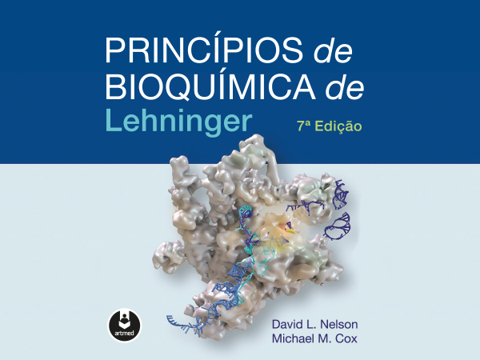


Capítulo 14

